Slide 1

Vue-cli
Vue 基礎入門篇

Slide 2


NVM
管理nodejs版本工具
開發環境
Nodejs的套件管理工具
Vue-Cli

Slide 3
NVM install
https://github.com/coreybutler/nvm-windows
nvm list - 列出目前電腦有安裝的nodejs版本
nvm list available - 目前網路上可用的nodejs版本列表
nvm install v12.19.0 - 該nodejs版本下載安裝
nvm uninstall v12.19.0 - 移除該nodejs版本
nvm use v12.19.0 - 使用該nodejs版本
nvm -v - 目前該nvm版本

Slide 4
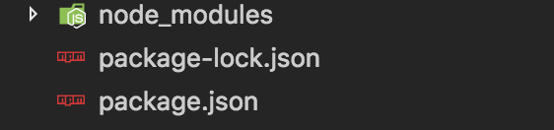
node_modules ：就是我們透過npm下載下來的套件跟工具都會放在這個資料夾裡面。
package.json：關於這整包專案所有的資訊，包含我們安裝的套件版本，專案版本，npm指令都可以在這個json檔案裡面找得到，之後要搬移專案重新安裝套件也需要靠這個json檔案
package-lock.json：package-lock.json是npm5版本新增的，是專門紀錄package.json裡面更細節的內容，例如安裝的套件的詳細版本，或是確認你的dependency (依賴)是被哪個函式庫所要求的等等，不過這個我們通常就放著不太會管它。

Slide 5
NPM
npm -v 查看目前npm的版本
npm install <package> 安裝npm套件
npm install <package> -D 安裝開發階段套件
npm install <package> -S 安裝上線階段套件
npm rm <package> 移除該套件

Slide 6
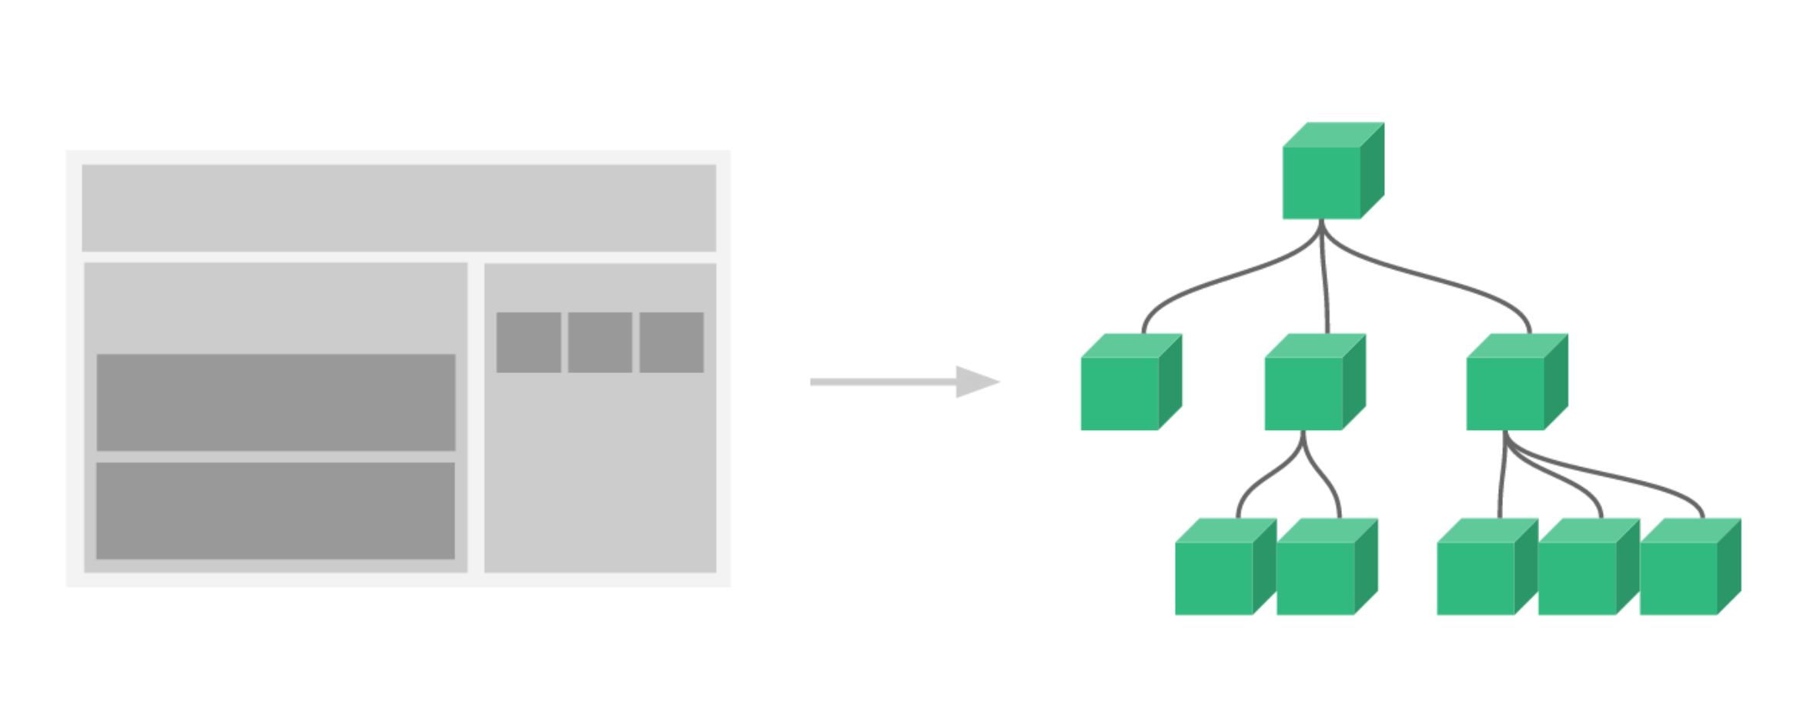

Slide 7
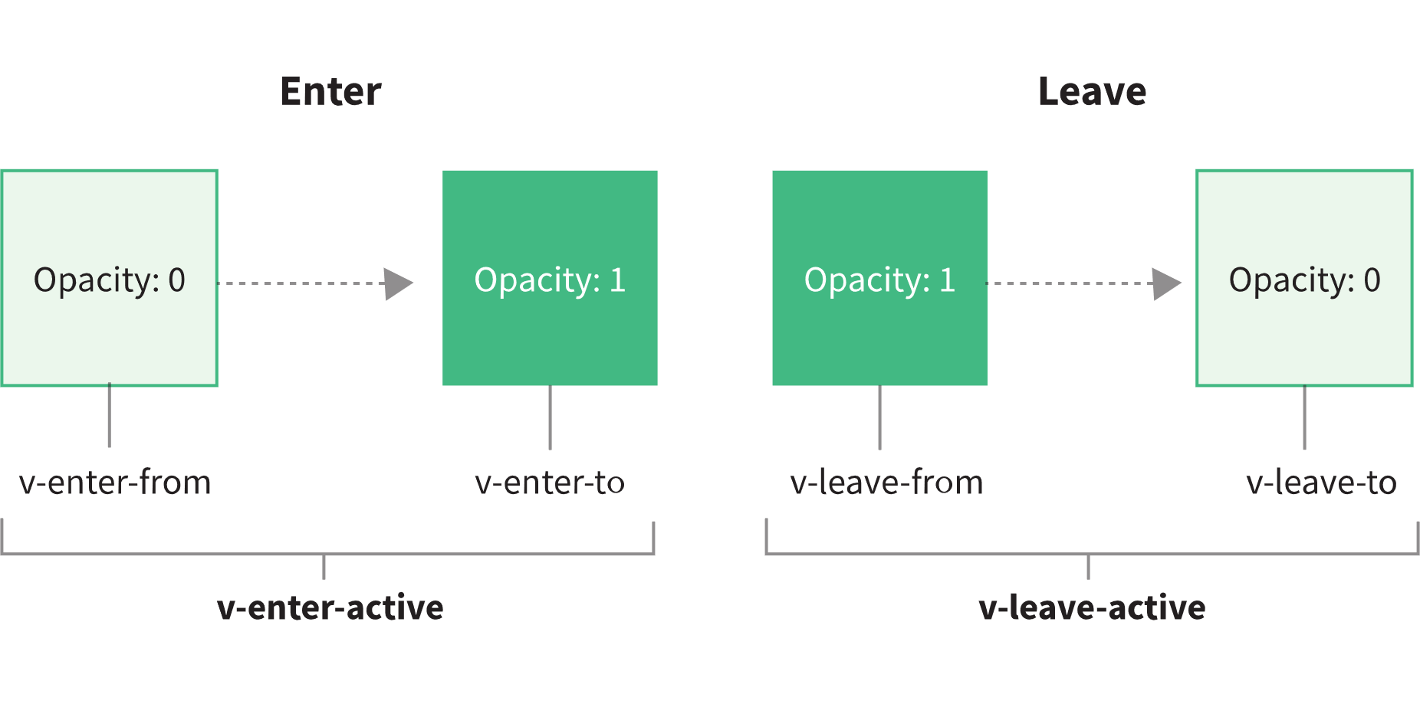
Enter & Leave Transitions
https://v3.vuejs.org/guide/transitions-enterleave.html#enter-leave-transitions

Slide 8
進入/離開 Transition 轉換的六個類別
v-enter-from：進入的開始狀態。在插入元素之前添加，在插入元素之後刪除一幀。
v-enter-active：進入的活動狀態。在整個進入階段應用。在插入元素之前添加，在過渡/動畫結束時將其刪除。此類可用於定義進入過渡的持續時間，延遲和緩和曲線。
v-enter-to：進入的結束狀態。元素插入後添加了一幀（同時v-enter-from刪除），過渡/動畫結束後刪除。
v-leave-from：離開的開始狀態。觸發離開過渡時立即添加，在一幀後移除。
v-leave-active：離開的活動狀態。在整個離開階段應用。觸發離開過渡時立即添加，當過渡/動畫結束時將其移除。此類可用於定義離開過渡的持續時間，延遲和緩和曲線。
v-leave-to：離開的結束狀態。觸發離開過渡（同時v-leave-from刪除）後添加一幀，在過渡/動畫結束時刪除。

Slide 9
https://next.router.vuejs.org/
Vue Router

